Slide 1
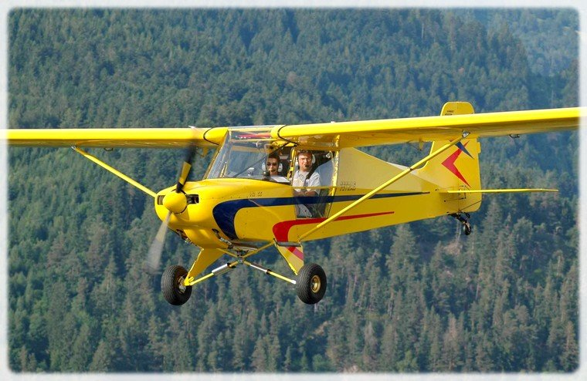
BRIEFING METEO

Slide 2
SOMMAIRE
1. Situation générale: temps présent au moment de la préparation du vol (frontologie, images satellites, observations)
2. La prévision de la météo: TAF, la carte TEMSI, les cartes WINTEM
3. Conclusion: vol possible ou non ?

Slide 3
INTRODUCTION
Avant d’entreprendre un vol le commandant de bord dispose de toutes les informations météorologiques disponibles concernant le vol. C’est une obligation réglementaire. (Sauf pour le tour de piste)
C’est lui qui prend la décision de savoir si le vol est possible ou non. Rappel sur le vol VFR et les minimas VMC.

Slide 4
Ou trouver les information météo ?
AEROWEB

Slide 5
Evaluer la situation generale
La carte des fronts
Les différentes images satellites et radar
Le message d’observation du METAR

Slide 6
Cartes des fronts

Slide 7
Images satellite visible

Slide 8
Image satellite infrarouge

Slide 9
Image satellite colorées

Slide 10
Image radar

Slide 11
Observation: le METAR

Slide 12
La prévision de la météo
Le TAF
La carte TEMSI
Les cartes WINTEM

Slide 13
Le TAF
TAF LONG: LFJL 131100Z 1312/1412 25015KT 9999 BKN025
TEMPO 1312/1318 25015G25KT 4000 SHRA FEW020CB
TEMPO 1318/1321 -SHRA FEW020TCU
BECMG 1401/1404 20010KT
PROB40 TEMPO 1402/1406 BKN009
TEMPO 1408/1412 20015G27KT 4000 RA BKN010=

Slide 14
La carte TEMSI

Slide 15
Les cartes WINTEM

Slide 16
Conclusion
Vol réalisable
Vol réalisable avec des réserves (plafond, visibilité, orages, …)
Vol non réalisable

Slide 17
Exemple en direct sur aeroweb
Navigation entre Malzéville et Haguenau

Slide 18
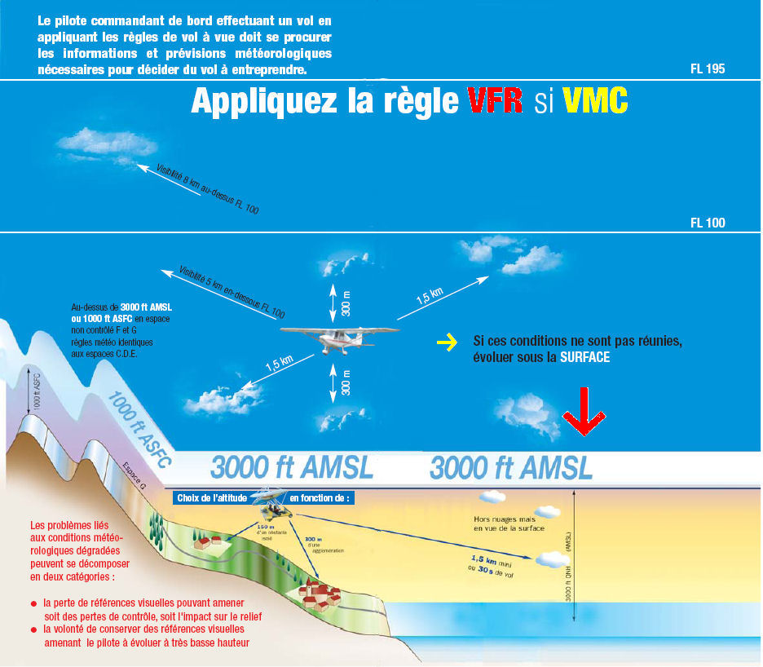
Rappel sur les VMC minimum en VFR
Espace contrôlé (classe c,d,e)
visibilité ≥5 km
plafond ≥1500ft
Espace non contrôlé (classe g)
visibilité ≥1500m
plafond ≥500ft

Slide 19
VFR spécial
Abaissement des minima en espace aérien contrôlé (les minima passe comme en espace aérien non contrôlé)
Autorisé par le contrôle (clairance VFR spécial)
Uniquement de jour
Des consignes particulières peuvent s’appliquer (carte VAC)

